Slide 1
স্বাগতম

Slide 2
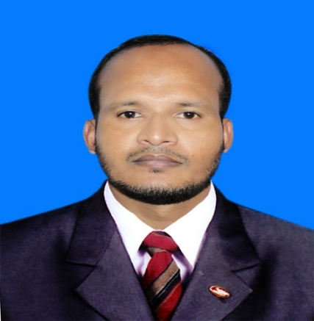
শিক্ষক পরিচিতি
মোঃ আরিফ হোসাইন
বিবিএস (সম্মান),এমবিএস
সহকারী শিক্ষক (ব্যবসায় শিক্ষা)
ক্যান্টনমেন্ট হাই স্কুল,যশোর সেনানিবাস
মোবাইল নং ০১৯১১-৪৪৫০৮৪
Email: arifbdfinance07@gmail.com

Slide 3
শ্রেণি পরিচিতি
শ্রেণি : দশম
বিষয় : হিসাববিজ্ঞান
অধ্যায় : নবম (রেওয়ামিল)
সময় : 4০ মিনিট
তারিখ :

Slide 4
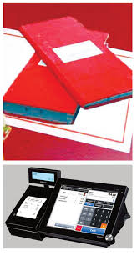
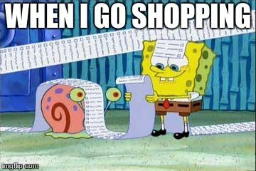

Slide 5
পাঠ শিরোনাম
রেওয়ামিল

Slide 6
শিখন ফল
এ পাঠ শেষে শিক্ষার্থীরা-
১. রেওয়ামিলের সংজ্ঞা বলতে পারবে ।
২. রেওয়ামিলের ডেবিট ও ক্রেডিট নির্ণয় করতে পারবে ।
৩. এছাড়াও রেওয়ামিল সম্পদ ও দায় গুলো চিহ্নিত করতে পারবে ।
৪. রেওয়ামিলের ছক তৈরি করতে পারবে।

Slide 7
রেওয়ামিল সংজ্ঞাঃ
খতিয়ানের হিসাবগুলোর গাণিতিক নির্ভুলতা যাচাই করার জন্য কোনো নির্দিষ্ট দিনে একখানা পৃথক খাতায় বা কাগজে সকল হিসাবের উদ্বত্ত গুলোকে ডেবিট ও ক্রেডিট এই দুই ভাগে বিভক্ত করে যে বিবরনী প্রতুত করা হয়, তাকেই রেওয়ামিল বলে।

Slide 8
ডেবিট
ক্রেডিট
যাবতীয় আয় ও দায় কে বুঝায়।
যাবতীয় সম্পদ ও ব্যয়/খরচ কে বুঝায়।

Slide 9
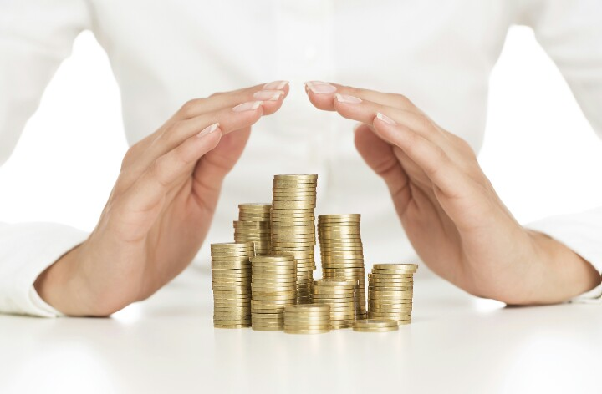
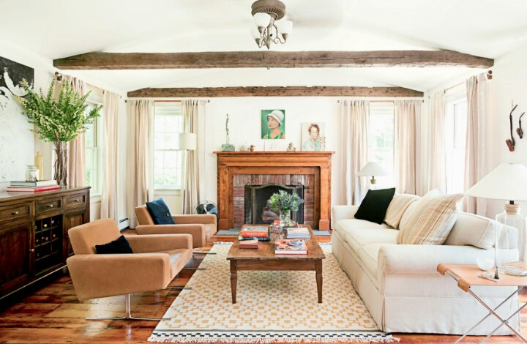
সম্পদ
সম্পদ

Slide 10
চলতি সম্পদ
স্থায়ী সম্পদ
মোট সম্পদ

Slide 11
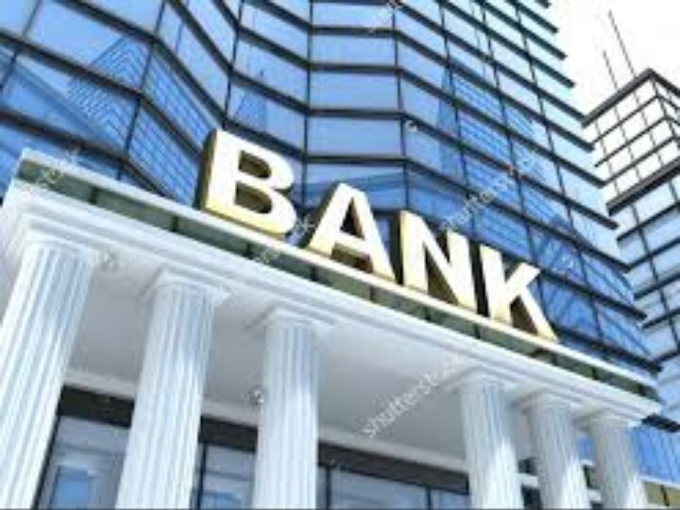
চলতি সম্পদ
স্থায়ী সম্পদ

Slide 12
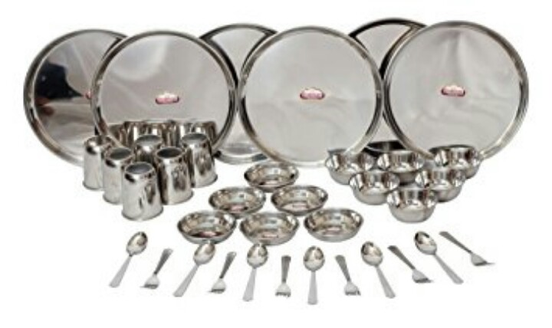
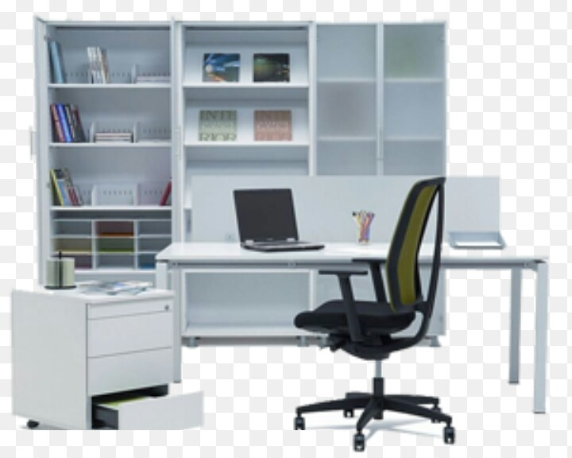
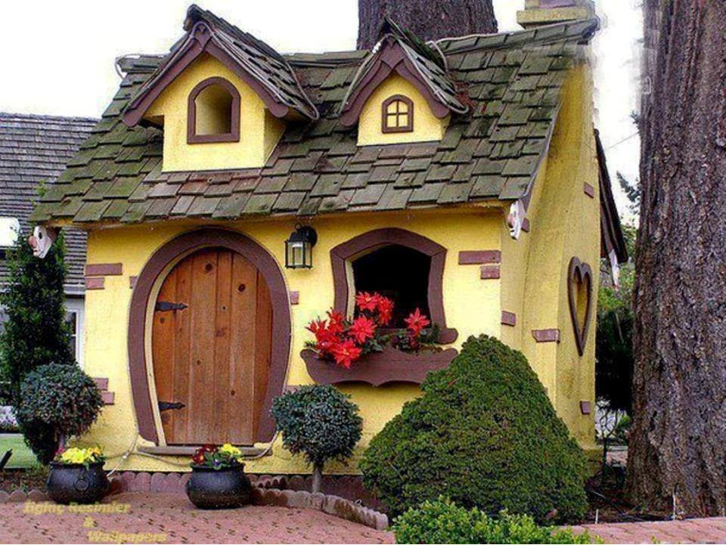
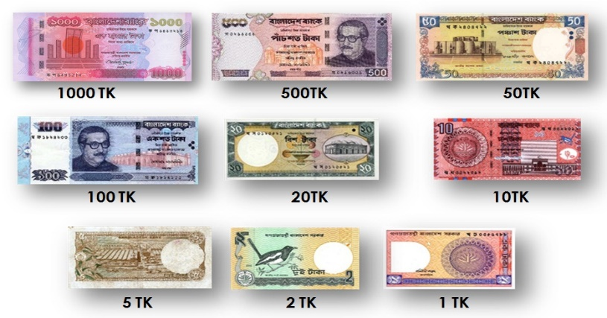
তৈজসপত্র
স্থায়ী সম্পদ
স্থায়ী সম্পদ
অফিস সরন্জাম
স্থায়ী সম্পদ
ভূমি ও দালানকোঠা
অর্থ /নগদ টাকা
চলতি সম্পদ

Slide 13
চলতি সম্পদ :
হাতে নগদ
ব্যাংক জমা
দেনাদার
প্রাপ্য বিল
প্রাপ্য নোট
সমাপনী মজুদ পণ্য
বিনিয়গের বকেয়া সুদ
অগ্রিম খরচ (অগ্রিম ভাড়া, অগ্রিম বেতন ,অগ্রিম বিম,অগ্রিম পরিবহন)
স্থায়ী সম্পদ :
আসবাবপত্র
অফিস সরঞ্জাম
মেশিন ও যন্ত্রপাতি
সুনাম
বিনিয়োগ
ইজারা সম্পত্তি
ভূমিওদালান কোঠা
মোটর গাড়ি
ভ্যান গাড়ি
ট্রেডমার্ক ও প্যাটেন্ড
তৈজস্পত্র
সাজসজ্জা করন

Slide 14
চলতি দায়
দীর্ঘমেয়াদি দায়
মোট দায়

Slide 15
চলতি দায় :
পাওনাদার
ব্যাংক জমাতিরিক্ত
প্রদেয় বিল
প্রদেয় নোট
বকেয়া ঋনের সুদ
শিক্ষানবিশ সেলামি
বকেয়া খরচ(বকেয়া বেতন,বকেয়া ভাড়া,বকেয়া মুজরি,বকেয়া পরিবহন
দীর্ঘমেয়াদি দায় :
কর্জ
ঋণ
ঋণপত্র
বন্ধকী ঋণ
গৃহীতঋণ

Slide 16
পঞ্চব্রাদার্স এ্যান্ড কোং
রেওয়ামিল
৩১ ডিসেম্বর ২০১৯ সালে সমাপ্ত বছরের
ক্রমিক | হিসাবের নাম | খ. পৃঃ. | ডেবিট ( টাকা) | ক্রেডিট ( টাকা)
১
২
৩
৪
৫

Slide 17
দলীয় কাজ
ক্রমিক নং | হিসাবের শিরোনাম | খ. পৃ. | ডেবিট (টাকা) | ক্রেডিট (টাকা)
১ | মূলধন
২ | বেতন
৩ | দেনাদার
৪ | পাওনাদার
৫ | অগ্রিম ভাড়া
৬ | আসবাবপত্র
৭ | দালানকোঠা
৮ | বকেয়া বীমা
৯ | প্রাপ্য বিল
১০ | বিজ্ঞাপন
১২ | প্রদেয় বিল
ডেবিট ও ক্রেডিট নির্ণয় কর ?

Slide 18
মূল্যায়ন
১। লেনদেন গুলো সনাক্ত করে ডেবিট ও ক্রেডিট নির্নয় কর।
২। সম্পদ কত প্রকার ও কি কি ?
৩।সম্পদ গুলো শনাক্ত করণ করে নাম গুলো উল্লেখ কর

Slide 19
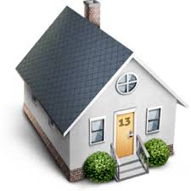
বাড়ীর কাজ
দালানের মেরামত জাহাজ ভাড়া শুল্ক বেতন ও মজুরী সাধারণ খরচ বীমা প্রিমিয়াম কুঋণ ও কুঋণ সঞ্চিতি বিজ্ঞাপন শিক্ষানোবিশ ভাতা মূলধনের সুদ উত্তোলনের সুদ ভ্রমন খরচ উপভাড়া আয়কর | ৪,০০০ ১৮,০০০ ১,৫০০ ৩,০০০ ৫,৫০০ ৪,০০০ ৩,০০০ ৫,০০০ | ২,৬০০ ১‌,৫০০ ৫,০০০ ২,৫০০ ৩,৬০০ ১০,০০০ ১১,০০০
অশুদ্ধ রেওয়ামিলটি শুদ্ধ কর ?

Slide 20
ধন্যবাদ

